Slide 1
IoT PROJECT
藍芽傳輸重量托盤
IoT
黃筠蘋, 孫元駿
鍾凱恩, 羅家濬
Group 11

Slide 2
TABLE OF CONTENTS
01
04
實驗動機
實驗結果
02
05
實驗架構, 器材
未來展望
03
06
實驗步驟
分工安排

Slide 3
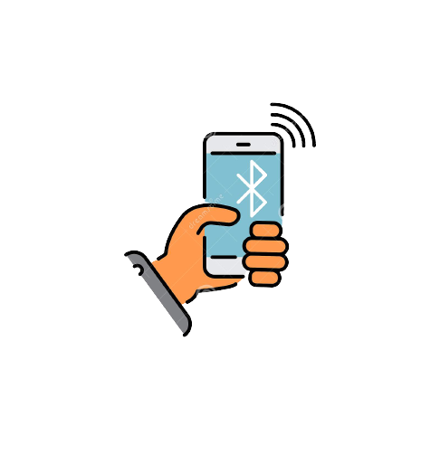


實驗動機
鳳梨
藍牙
重量

Slide 4
實驗架構
實際整合課堂中所介紹的 LinkIt7697 開發板、Arduino以及我們自行購買的HX711AD-5KG秤重模塊，來實作藍芽傳輸重量鳳梨托盤。透過實際開發項目，明白物聯網以及相關技術問題。

Slide 5
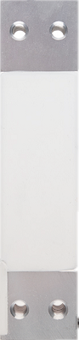
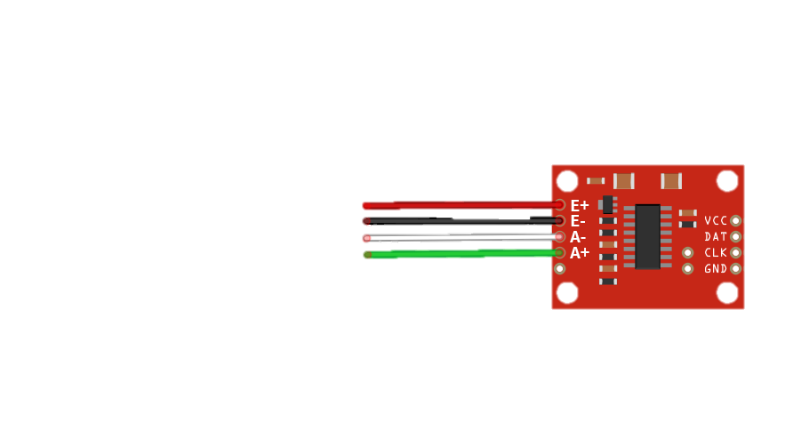
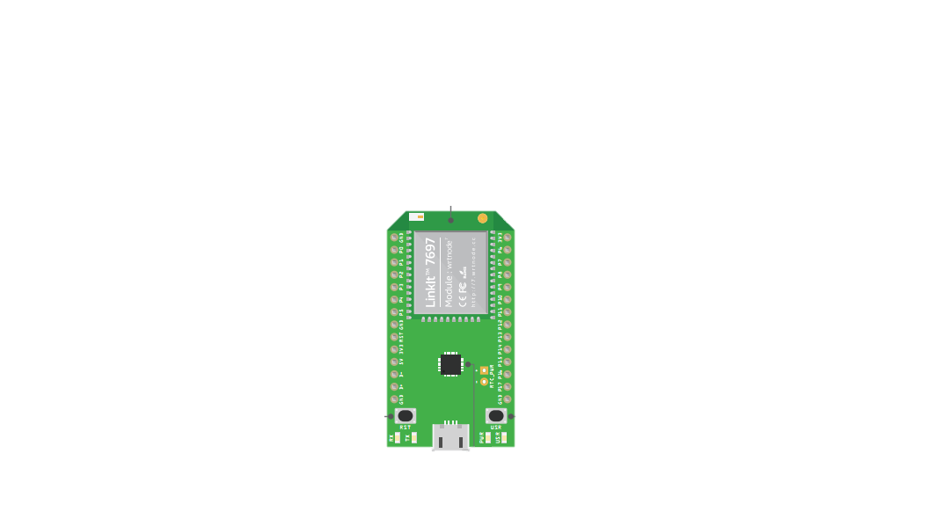
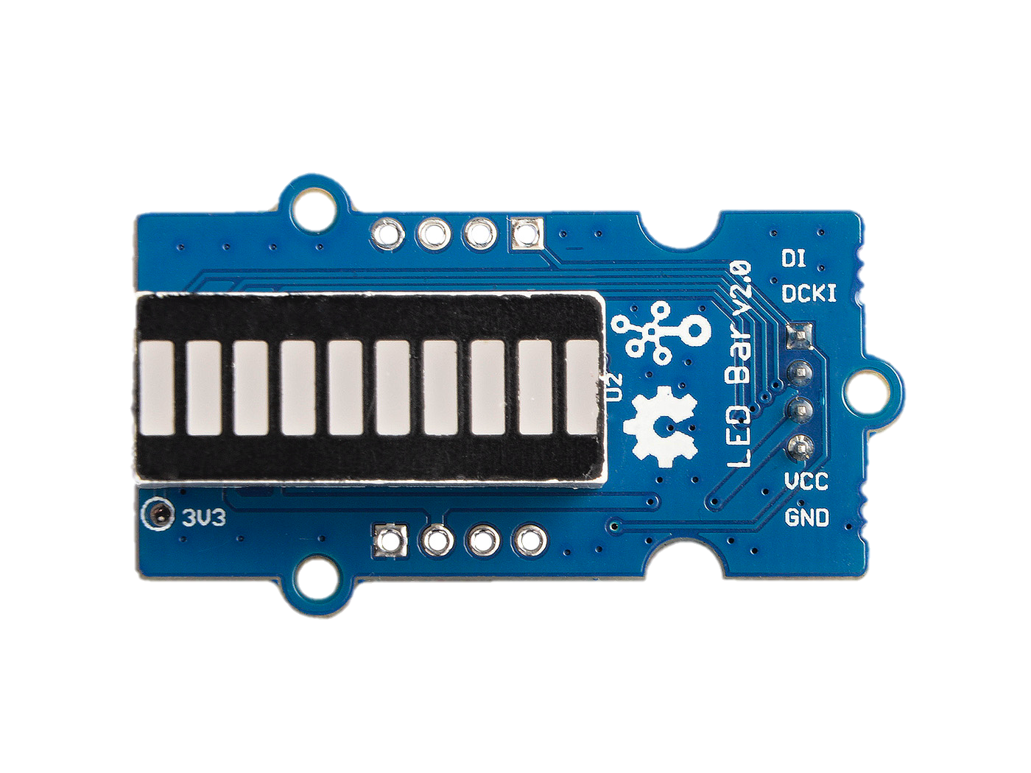

實驗器材
HX711AD-5KG 秤重模塊
LinkIt 7697 開發板
秤重托盤
Grove - LED Bar （十段顯示模組）
手機（Android）

Slide 6
實驗步驟
藍芽傳輸模組
LED 模組
整體架構規劃
整合所有模塊
秤重模組
改善硬體的穩定性
Notes:
討論
實作
硬體穩定性 （焊接
整合所有硬體軟體 托盤

Slide 7
整體架構規劃
ACCURACY
STABILITY
CLEAR AND SIMPLE
希望利用秤重模組測得數值，並且將其優化，以獲得精準的數值
希望無論在硬體、軟體、以及傳輸層面都有穩定的表現
簡單明瞭的使用者介面，提供使用者直觀地的回饋，同時包含充足的資訊
Notes:
三個目標
正確性 穩定性 易讀性
正確性
穩定：
硬體 焊接 固定
軟體 去除不必要資訊 減少錯誤資訊的發生
傳輸層面 兩台設備有連結時 才傳輸 確保資料傳輸是正確且穩定的
簡單明暸： 直觀顯示物體重量，在藍芽傳輸時，loading介面，知道目前狀態
六個等級的分類

Slide 8
藍芽傳輸模組
Notes:
藍牙

Slide 9
藍芽傳輸模組
GATT connection
Central
Peripheral
Broadcast
Scan & Connect
Notes:
使用ＧＡＴＴ方式來達到connection
邊緣端利用broadcas的方式傳輸資訊
中心端會掃描並且與邊緣端連接 以獲得所需的資料

Slide 10
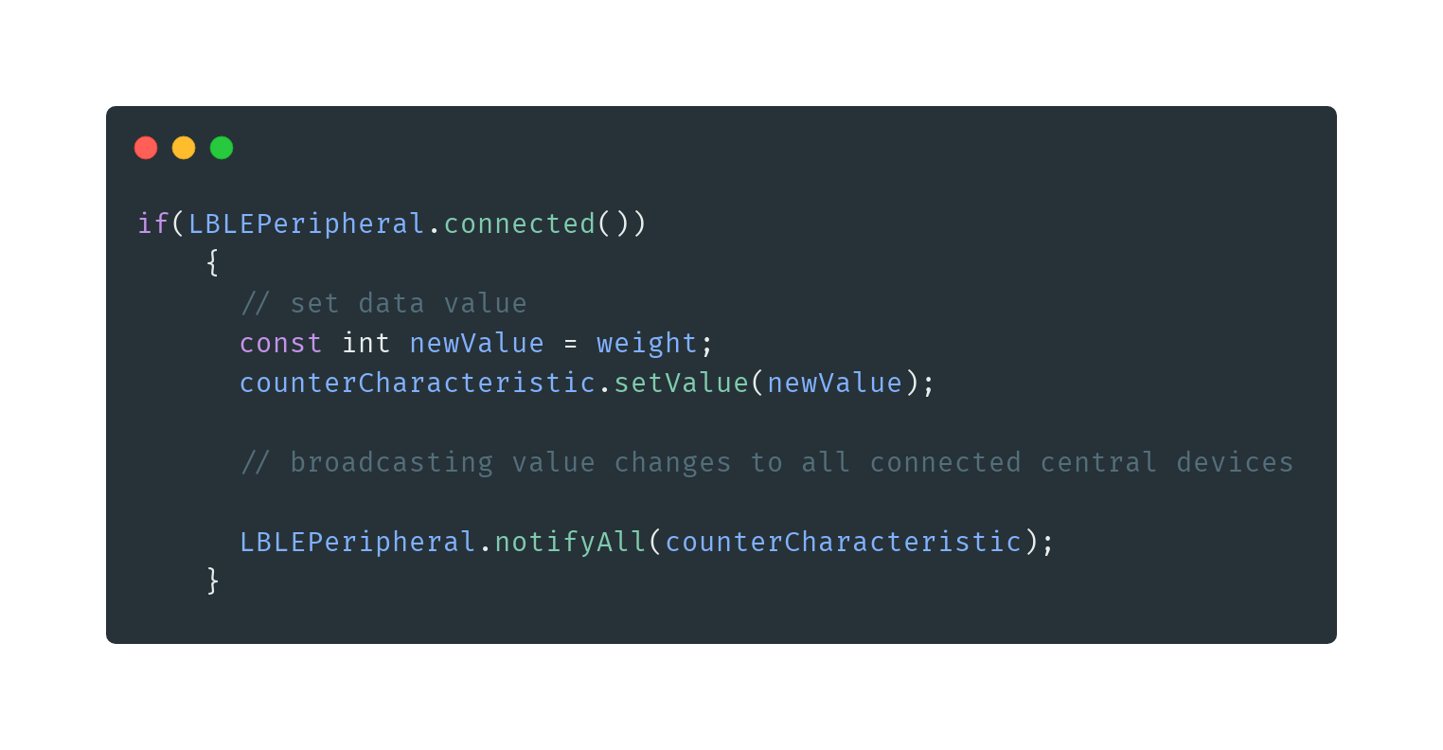
藍芽傳輸模組
GATT connection
Data
Notes:
針對藍牙傳輸去做防範error的措施
確認7697跟手機已經連線 才進行資料傳輸

Slide 11
秤重模組
5V
P17
P16
GND
Notes:
左： 右
接線 接Ｐ16 P17 給予5Ｖ的供電

Slide 12
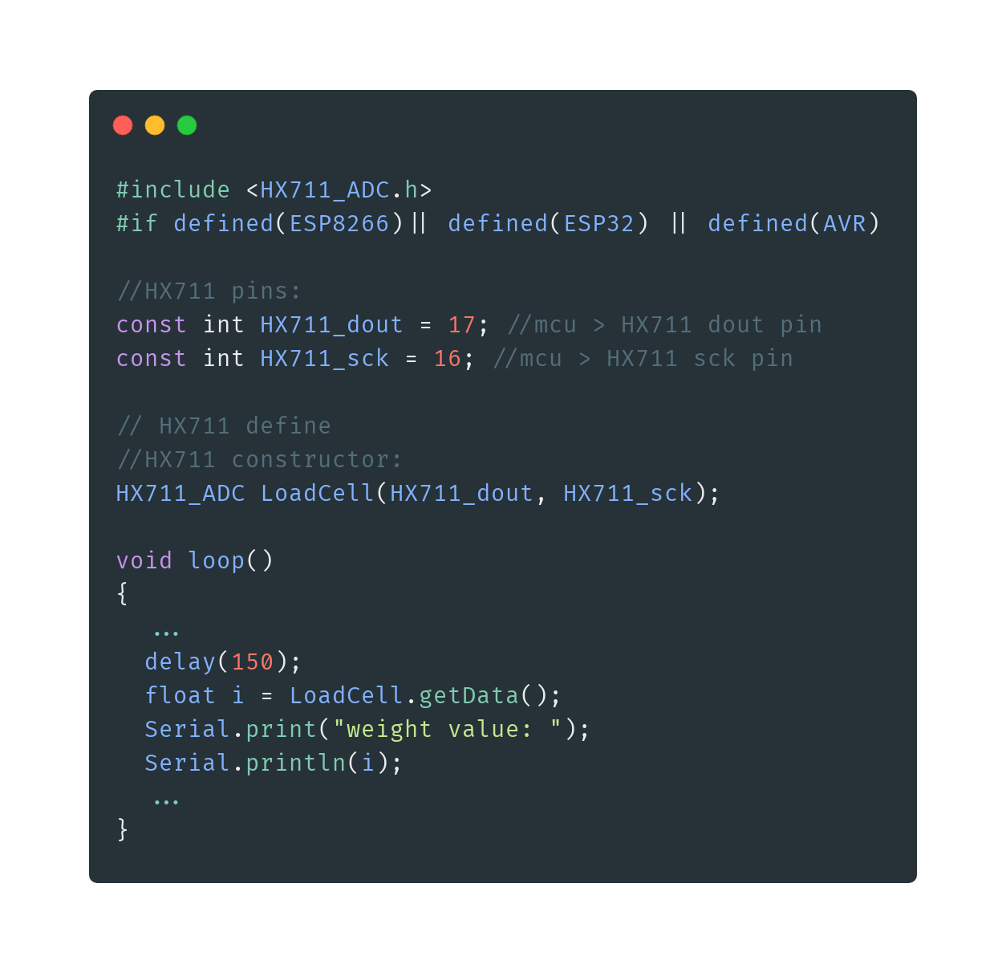
秤重模組
Notes:
使用ＨＸ711 ＡＤＣ 的library
這份code可以看出我們是接 16 17
Loadcell constructor
用內建函數getdata 來讀取秤重模所讀到的值
公克

Slide 13
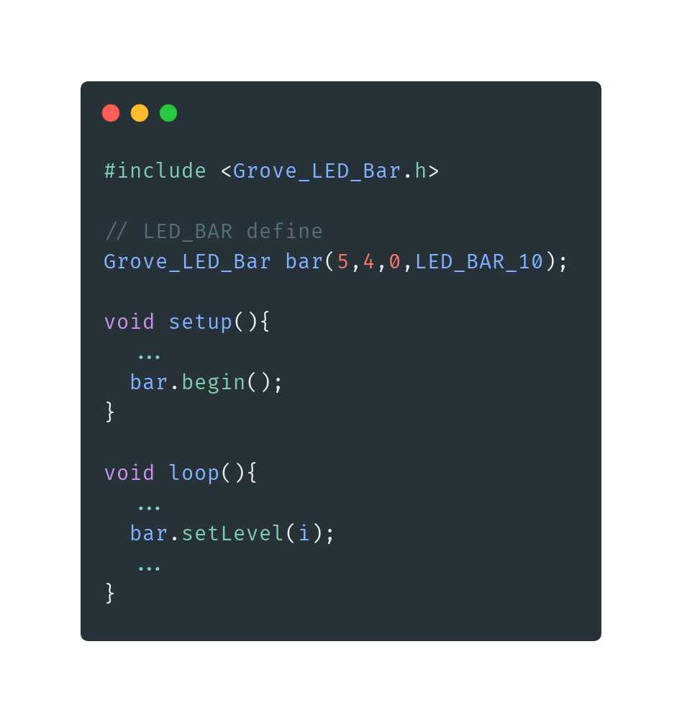
LED 模組
Notes:
Grove led bar的library
將ＬＥＤ接Ｐ5 6的線
Setlevel 來控制ＬＥＤ燈

Slide 14
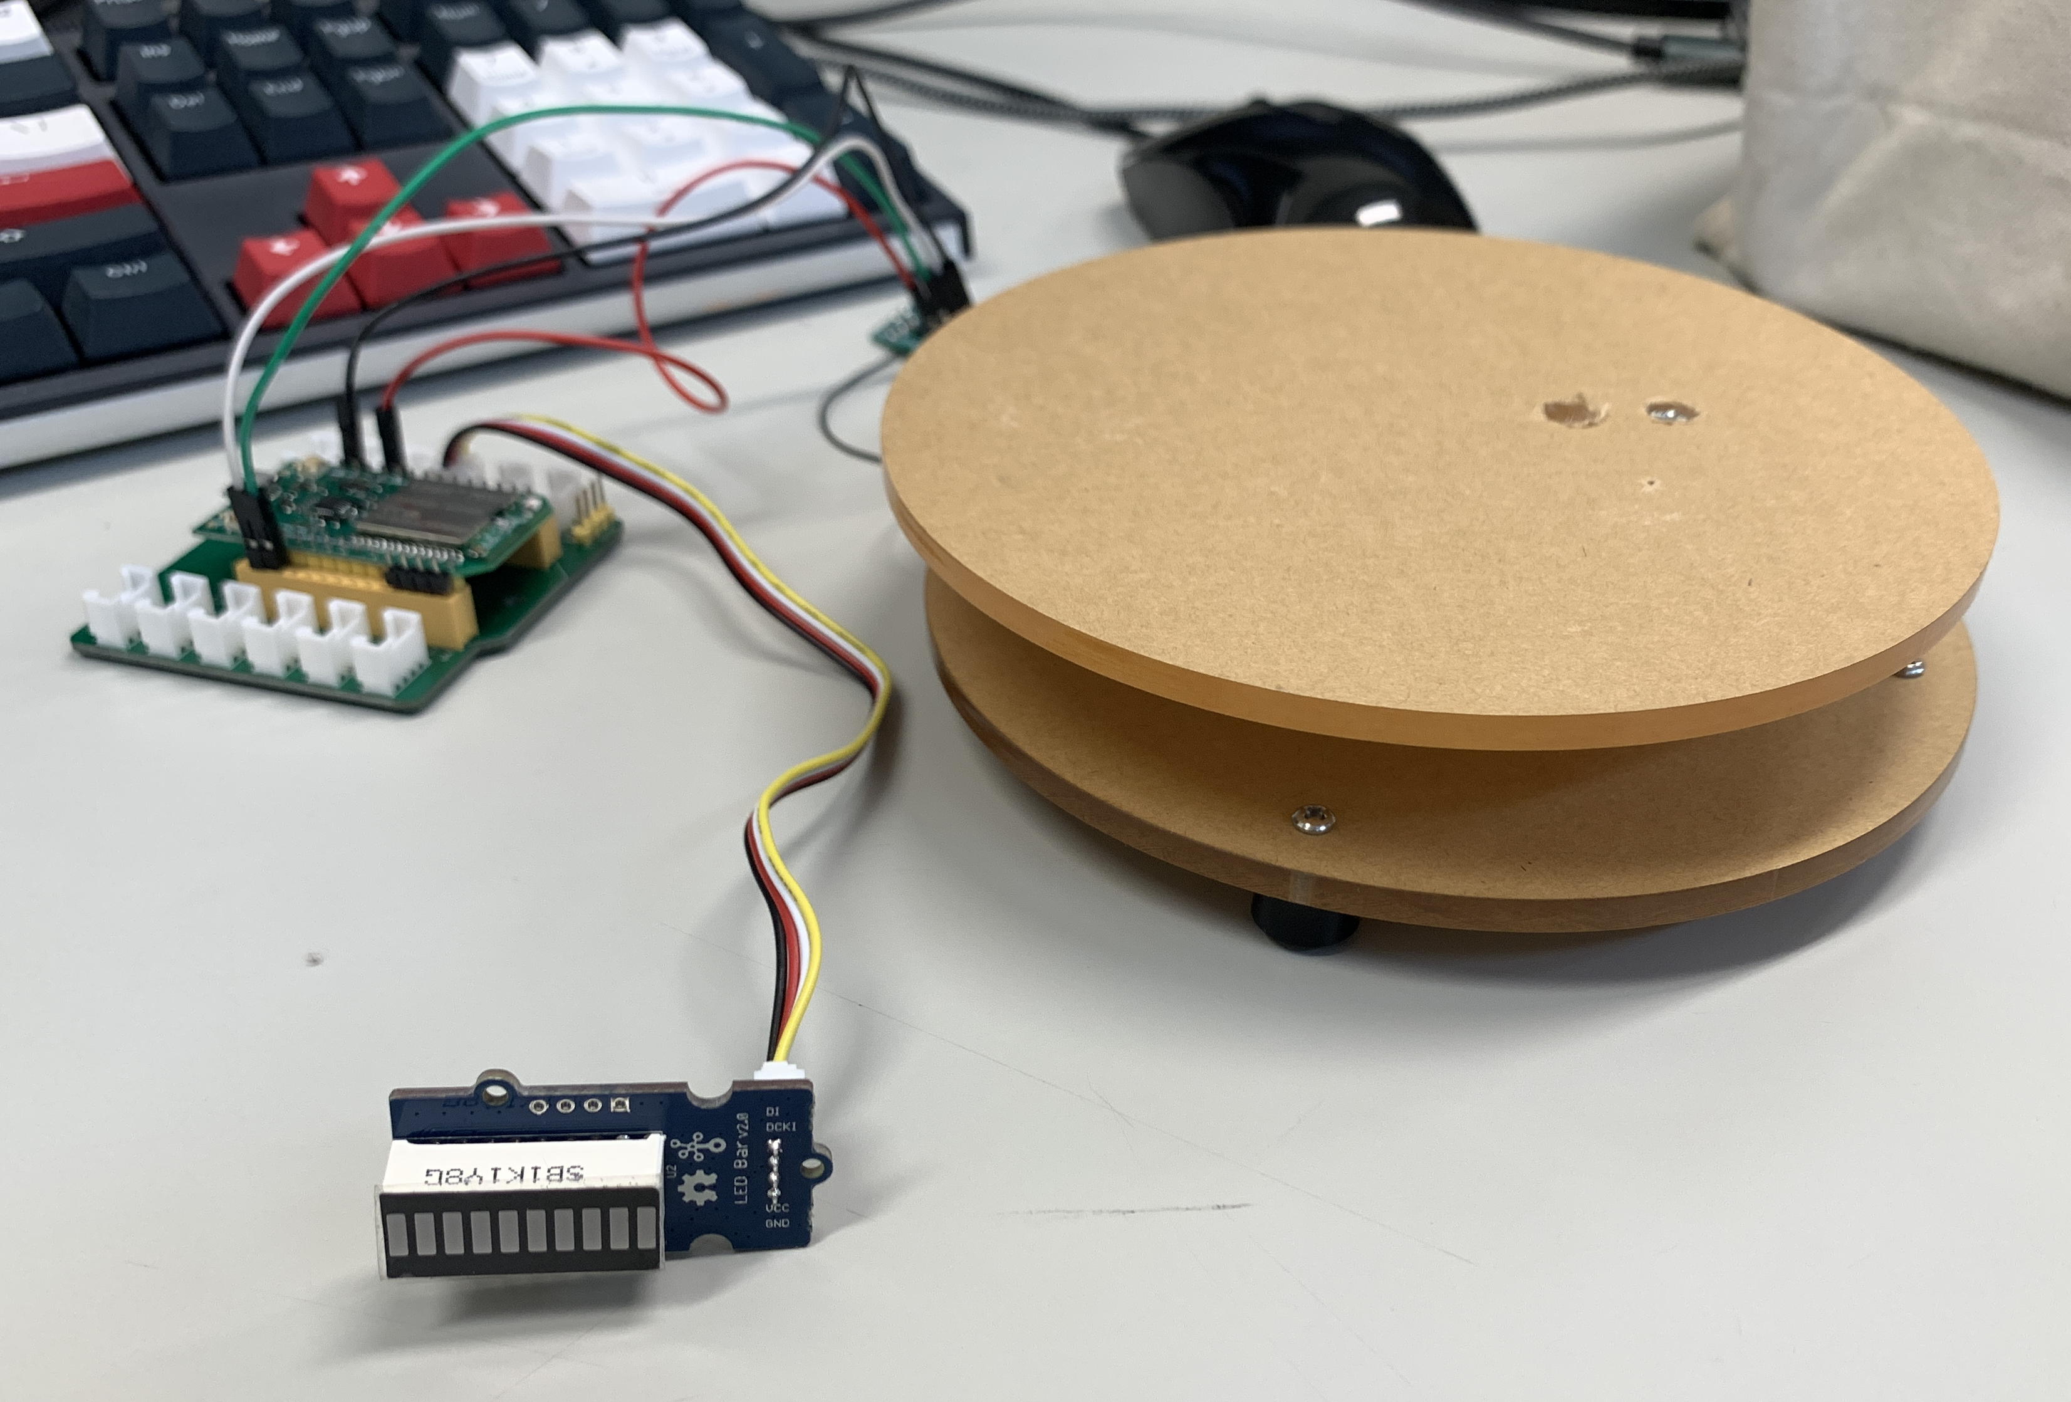
整合所有模塊
HX711
LinkIt 7697
秤重托盤
LED bar
Notes:
實際照片

Slide 15
操作流程
Press USR btn
Finish sending data
Loading mode
Notes:
初始化
我們有設計code來進行自動校正，其中包含歸零跟scaling
因為秤重模組在重新啟動時 會有一些誤差
因此我們在每次開機時 會取十個資料做偏移量已達到實際的歸零
而我們當初在設計時，已經有拿已知重量的物品來做回歸
將讀取的重量值跟實際的重量進行線性轉換，以取得更精準的值
剛開始沒放東西時
隨著重量產生改變
更換東西會隨之產生值
按下ＵＳＥＲ
蒐集50筆 去除差異值較大的數值
將剩下的資料進行平均 提高精準度
7697確認是否與手機連線
計算 傳輸資料給手機
ＬＥＤ 的格子會顯示loading
進度條

Slide 16
實驗結果
https://youtu.be/GQOxlOJ9hWI
Notes:
實際操作的展示影片

Slide 17
未來發展
結合更多應用層面
推廣給更多使用者
製作更完善的使用者
介面，方便觀測
提高精準度及
量測重量範圍

Slide 18

分工安排
黃筠蘋：控制相應感測器 、製作ＰＰＴ、報告
孫元駿：將模組與開發板組合、測試
鍾凱恩：Arduino IDE 上編寫程式碼、焊接硬體設備
羅家濬：透過藍芽通訊軟體確認資料

